Slide 1
Elettrostatica. La carica elettrica
Lez. II B INF 7/02/2023

Slide 2
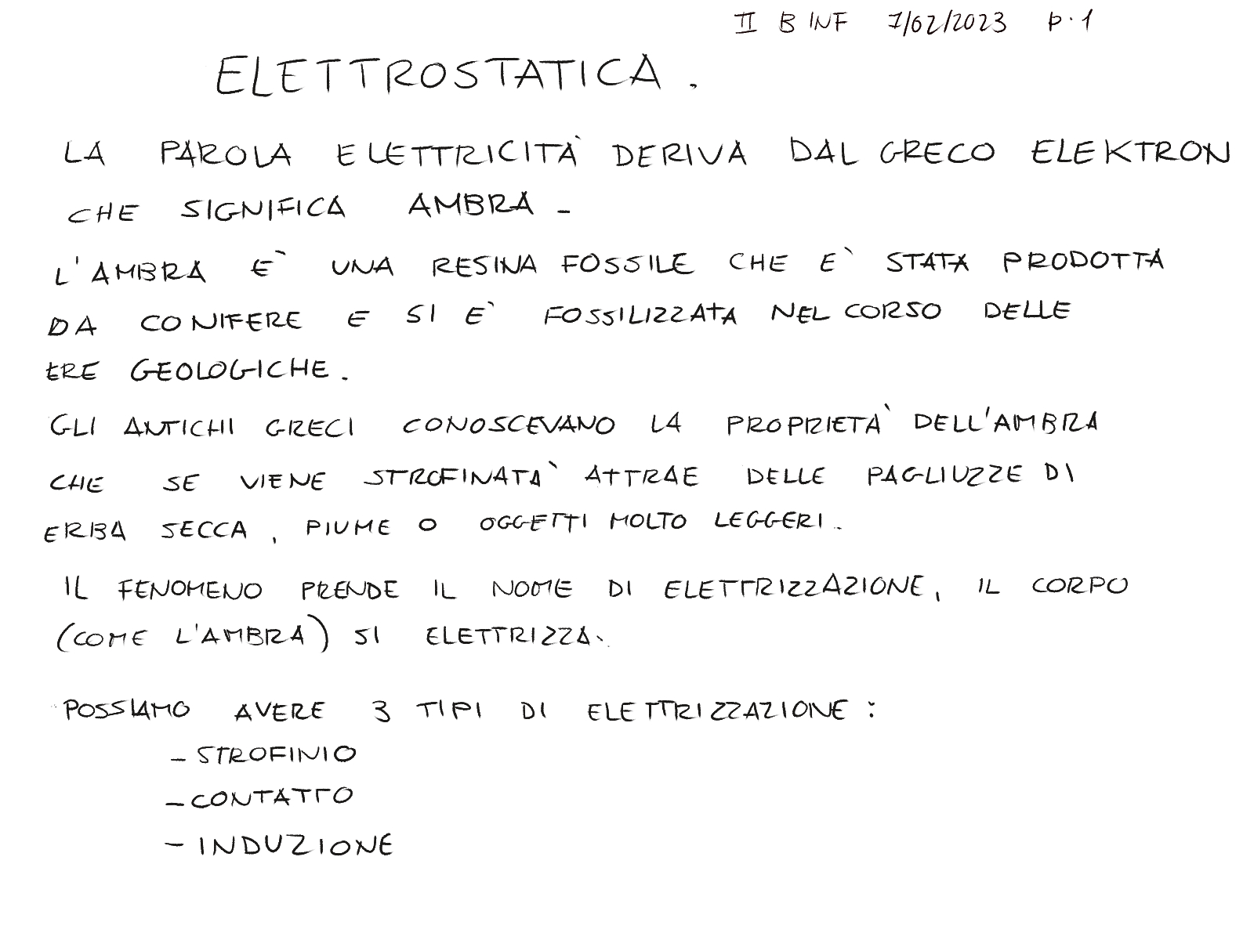

Slide 3
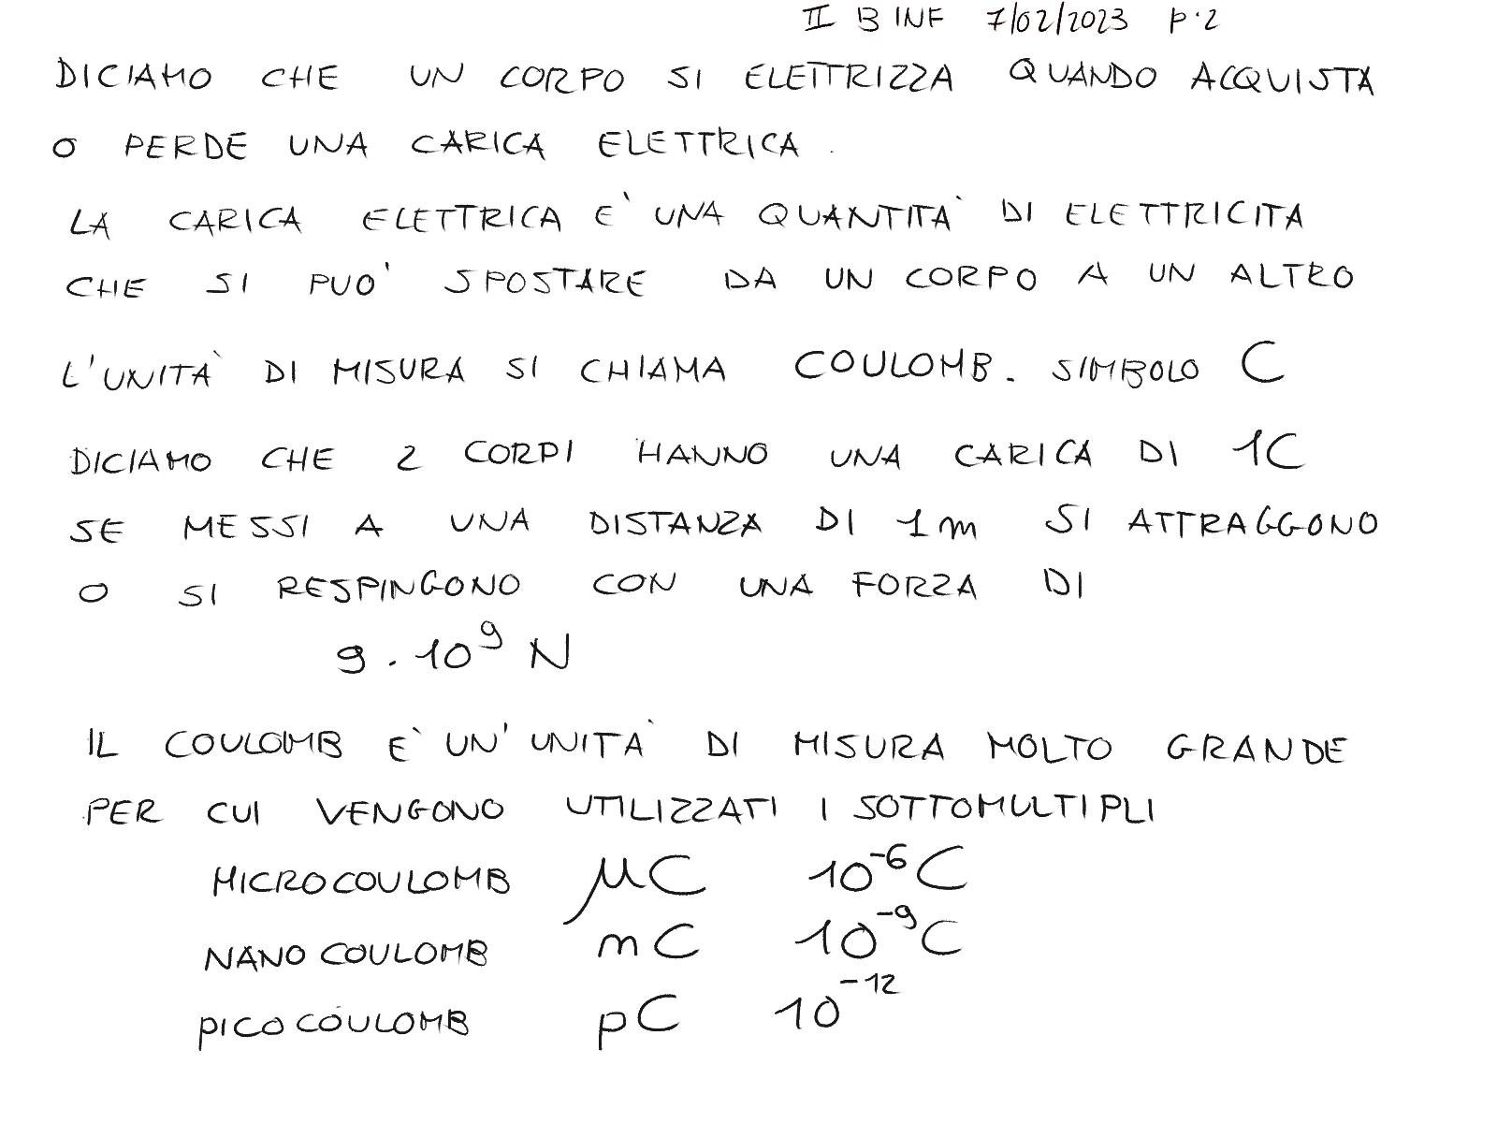

Slide 4
